Slide 1
АНО ДПО Компьютерная Академия ТОП
Проектная работа
По дисциплине: Основы проектирования баз данных.
Проверил: Кузнецов Данила Алексеевич;
Группа: РПО-4;
Выполнила команда студентов: Петраков Тимофей Сергеевич,
Бортников Михаил Александрович;
г.Пермь, 2025

Slide 2

Актуальность
Актуальность разработки мессенджера связана с высокой потребностью в современных средствах онлайн-общения и необходимостью создания надежных серверных приложений для обмена сообщениями. Разработка такого приложения позволяет изучить принципы проектирования клиент-серверных систем, организации базы данных и реализации бизнес-логики взаимодействия пользователей.

Slide 3
Цель
и
задачи
Цель:
Создание веб-мессенджера для общения и публикации постов
Задачи для реализации:
Регистрация по Gmail
Возможность отправлять сообщения
Публикация постов
Лайки

Slide 4




Стек технологий
ПО: XAMPP
Языки программирования:
PHP, CSS, HTML, SQL

Slide 5
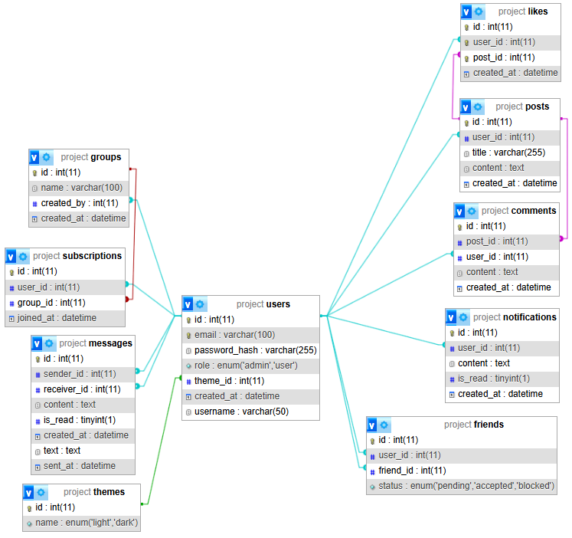
Таблицы и связи БД:

Slide 6
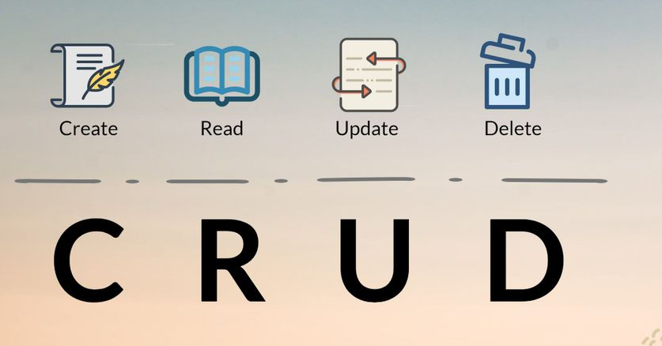
CRUD операции:
CREATE — добавление поста через API:
INSERT INTO posts (user_id,content,created_at)
VALUES (?,?,NOW())
READ — получение постов пользователя:
$res = $mysqli->query(
"SELECT content FROM posts WHERE user_id=$id");
UPDATE — изменение темы оформления пользователя
UPDATE users SET themes_id=".$_POST['theme']."
DELETE — удаление публикации
$stmt = $mysqli->prepare("DELETE FROM posts WHERE id = ?");
$stmt->bind_param("i", $post_id);
$stmt->execute();

Slide 7
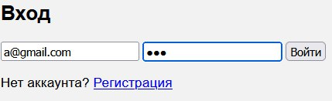
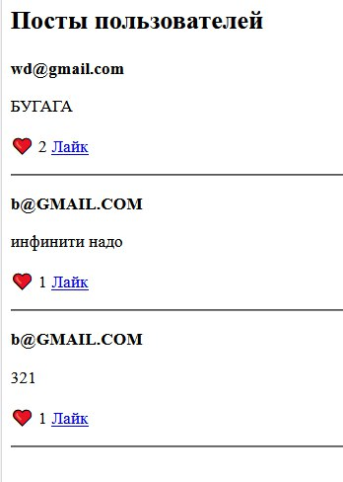
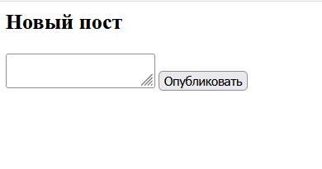
Реализация:

Slide 8
ОПИСАНИЕ API
API социальной сети «Гостакте» реализовано в архитектурном стиле REST.
Примеры основных эндпоинтов:
POST /users — регистрация пользователя;
GET /users/{id} — получение информации о пользователе;
POST /posts — создание публикации;
GET /posts — получение списка публикаций;
POST /comments — добавление комментария;
POST /likes — добавление лайка;
POST /subscriptions — оформление подписки;
POST /messages — отправка личного сообщения.

Slide 9
БИЗНЕС–ЛОГИКА
Бизнес-логика проекта «Гостакте» включает следующие процессы:
проверка уникальности данных при регистрации пользователей;
контроль прав доступа к публикациям и комментариям;
запрет повторных лайков;
корректная обработка подписок между пользователями;
формирование пользовательской ленты.
Все бизнес-правила реализованы на серверной стороне приложения.

Slide 10
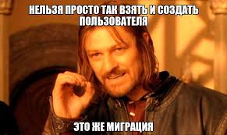
МИГРАЦИЯ
Миграция базы данных в автоматическом виде в текущей версии проекта не реализована. Все изменения структуры базы данных выполняются вручную путем редактирования SQL-скрипта и повторного применения его к базе данных.
В дальнейшем возможна реализация системы автоматизированных миграций с использованием специализированных инструментов управления схемой базы данных.

Slide 11
Вывод:
В ходе выполнения проекта была разработана серверная часть социальной сети «Гостакте».
Проект демонстрирует применение современных технологий серверной веб-разработки, а также практическую реализацию принципов проектирования баз данных и REST API.
Полученные результаты в дальнейшем планируется усовершенствовать.

Slide 12
Спасибо за внимание!

